Slide 1

Android移动应用基础
Notes:
C++,++的含义…

Slide 2
第7章 Android 多媒体开发
目标：
7.1 MediaPlayer
7.2 Camera
时间：9 学时
教学方法：PPT讲解

Slide 3
7.1 了解Android多媒体框架-1/3
Android手机机上可以播放视频，音乐，手机电视等等……
Android手机还可以拍照,录像,录制喜欢的音乐,录制通话……
Android手机可以拍照,录像,录制喜欢的音乐,录制通话……
想不想知道这些功能在android是如何实现的? 想不想和老师一起自己动手做一个音乐,视频播放器应用,放到自己的手机上把音乐视频播放出来… 那就让我们一起走进android多媒体这个篇章吧!
Notes:
OpenCore 的另外一个常用的称呼是PacketVideo，它是Android 的多媒体核心。PacketVideo 是一家公司的名称，而OpenCore 是这套多媒体框架的软件层的名称。
在Android的开发者中间，二者的含义基本相同。对比Android 的其它程序库，OpenCore的代码非常庞大，它是一个基于C++的实现，定义了全功能的操作系统移植层，
各种基本的功能均被封装成类的形式，各层次之间的接口多使用继承等方式。
OpenCore 只是Android的多媒体框架的一种，在Android 2.1 Éclair系统上Google自己引入了StageFright多媒体框架，它是一个轻量级的多媒体框架。基于OpenMAX可以
实现大部分多媒体的控制。
不管基于那个框架，对于开发应用者来说API是固定的。

Slide 4
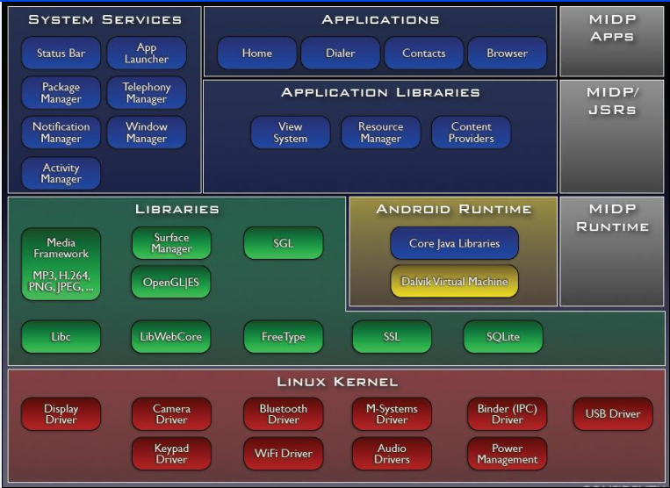
7.1 了解Android多媒体框架-2/3
Android的多媒体部分的框架涉及到应用层、JAVA框架、C语言框架、硬件抽象层等环节。
从框架图可以看出Media Framework处于Libraries这一层，这层的Library不是用Java实现，一般是C/C++实现，它们通过Java的JNI方式调用。
Notes:
深入一点可以讲解道多媒体的框架StageFright和opencore:
OpenCore 的另外一个常用的称呼是PacketVideo，它是Android 的多媒体核心。PacketVideo 是一家公司的名称，而OpenCore 是这套多媒体框架的软件层的名称。
在Android的开发者中间，二者的含义基本相同。对比Android 的其它程序库，OpenCore的代码非常庞大，它是一个基于C++的实现，定义了全功能的操作系统移植层，
各种基本的功能均被封装成类的形式，各层次之间的接口多使用继承等方式。
OpenCore 只是Android的多媒体框架的一种，在Android 2.1 Éclair系统上Google自己引入了StageFright多媒体框架，它是一个轻量级的多媒体框架。基于OpenMAX可以
实现大部分多媒体的控制。
不管基于那个框架，对于开发应用者来说API是固定的。

Slide 5
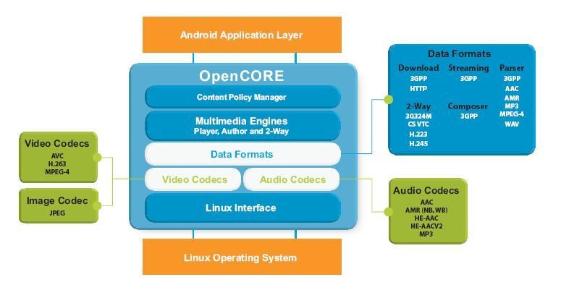
7.1 了解Android多媒体框架-3/3
Android的多媒体框架非常的复杂,但我们不用担心，那是Android系统开发工程师需要了解的事情…
Android应用工程师只需要知道如何使用android.media类进行开发就可以了
其核心类如下:
android.media.MeidaPlayer媒体播放类
android.media.MeidaRecorder媒体录制类
Android
应用工程师
Notes:
强调一下, 不是说opencore不重要,而是说android应用工程是即使你不了解也可能基于他去开发android多媒体应用,
Opencore是android系统开发工程师进行多媒体硬件加速以及特色多媒体业务定制开发所必须了解的.
比如CMMB手机业务的定制开发,基于基于Opencore进行扩充的.高清视频的硬件加速等也都要基于Opencore进行变更开发。

Slide 6
7.1.1 媒体播放类MeidaPlayer介绍
MeidaPlayer可以播放音乐和视频文件。
MeidaPlayer支持的格式包括3GPP（.3gp），MP3 （.mp3），MIDI(.mid)，PCM(.wav),MPEG4(.mp4)等等详细可参考以下网址： http://developer.android.com/guide/appendix/media-formats.html
MeidaPlayer播放文件的来源
SD卡
.apk
网络等

Slide 7
7.1.2 MediaPlayer基本API介绍-1/6
static MediaPlayer | create(Context context, Uri uri)
 | 通过 Uri 创建一个多媒体播放器
static MediaPlayer | create(Context context, int resid)
 | 通过资源 ID 创建一个多媒体播放器
static MediaPlayer | create(Context context, Uri uri, SurfaceHolder holder)
 | 通过 Uri 和指定SurfaceHolder【抽象类】 创建一个多媒体播放器
利用create创建MeidaPlayer之后，prepare()已经调用完毕，不必再次调用。
销毁的时候需要调用release()释放资源,否则会有多个MediaPlayer实例同时
运行。

Slide 8
7.1.2 MediaPlayer基本API介绍-2/6
int | getCurrentPosition()
 | 得到当前播放位置
int | getDuration()
 | 得到文件的时间
int | getVideoHeight()
 | 得到视频的高度
int | getVideoWidth()
 | 得到视频的宽度
boolean | isLooping()
 | 判断是否循环播放
boolean | isPlaying()
 | 判断是否正在播放

Slide 9
7.1.2 MediaPlayer基本API介绍-3/6
void | pause()
 | 暂停
void | prepare()
 | 准备同步，setDataSource()设置完资源后，可以调用prepare()或prepareAsync()，调用prepare() ， 它会阻塞，直到资源是否准备完毕才返回。
void | prepareAsync()
 | 准备异步，setDataSource()设置完资源后，可以调用prepare()或prepareAsync()，调用prepareAsync()， 它会立即返回，不会阻塞，不管资源是否准备完毕。
void | release()
 | 释放创建的多媒体播放器所有的资源
void | reset()
 | 重置 MediaPlayer
void | seekTo(int msec)
 | 指定播放的位置（以毫秒为单位的时间）

Slide 10
7.1.2 MediaPlayer基本API介绍-4/6
void | setAudioStreamType(int streamtype)
 | 指定流媒体的类型
void | setDataSource(String path)
 | 设置多媒体数据来源 (文件路径或者URL)
void | setDataSource(FileDescriptor fd, long offset, long length)
 | 设置多媒体数据来源 (FileDescriptor 文件描述符, offset 播放文件的起点位置 byte为单位，length播放文件的长度 byte为单位.
void | setDataSource(FileDescriptor fd)
 | 设置多媒体数据来源 (FileDescriptor 文件描述符）
void | setDataSource(Context context, Uri uri)
 | 设置多媒体数据来源 （content和Uri）
void | setDisplay(SurfaceHolder sh)
 | 设置用 SurfaceHolder 来显示多媒体
void | setLooping(boolean looping)
 | 设置是否循环播放

Slide 11
7.1.2 MediaPlayer基本API介绍-5/6
void | setOnBufferingUpdateListener(MediaPlayer.OnBufferingUpdateListener listener)
 | 注册一个Callback，当存储网络流文件的Buffer发生变化的时候调用。
void | setOnCompletionListener(MediaPlayer.OnCompletionListener listener)
 | 注册一个Callback，当多媒体源文件播放到结束的时候调用
void | setOnErrorListener(MediaPlayer.OnErrorListener listener)
 | 注册一个Callback，当多媒体播放的过程中发生错误的时候调用
void | setOnInfoListener(MediaPlayer.OnInfoListener listener)
 | 注册一个Callback，当多媒体引擎能够得到某些消息或警告的时候调用
void | setOnPreparedListener(MediaPlayer.OnPreparedListener listener)
 | 注册一个Callback，当多媒体源文件准备就绪的时候调用
void | setOnSeekCompleteListener(MediaPlayer.OnSeekCompleteListener listener)
 | 注册一个Callback，当seek操作完成的时候调用
void | setOnVideoSizeChangedListener(MediaPlayer.OnVideoSizeChangedListener listener)
 | 注册一个Callback当视频文件的Size被识别或者更新的时候调用

Slide 12
7.1.2 MediaPlayer基本API介绍-6/6
void | setScreenOnWhilePlaying(boolean screenOn)
 | 设置视频播放屏幕开和关。
void | setVolume(float leftVolume, float rightVolume)
 | 设置音量，调节左右声道的平衡用，如果想调节 音量的大小建议使用AudioManager的setStreamVolume方法
void | setWakeMode(Context context, int mode)
 | 设置是否进入省电模式。
void | Start()
 | 开始或从Pause恢复播放
void | Stop()
 | 停止播放

Slide 13
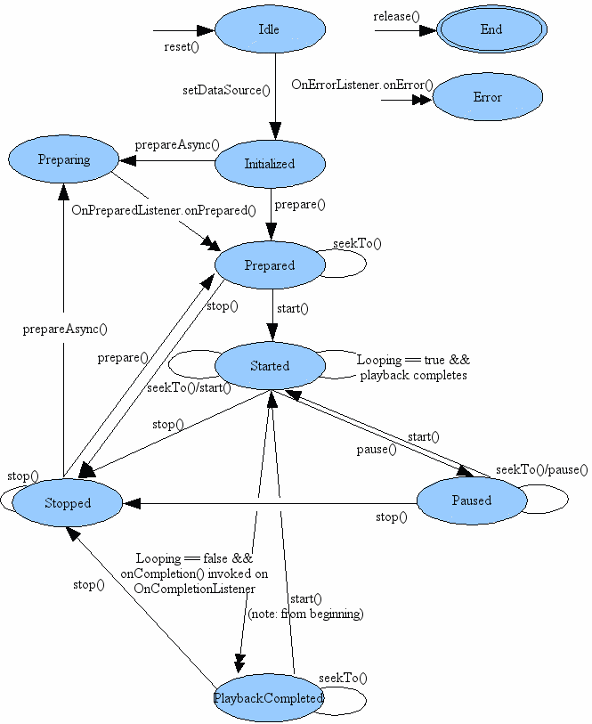
7.1.3 MediaPlayer状态和生命周期
Notes:
1. 创建与销毁
MediaPlayer可以通过静态方法MediaPlayer.create()或者new操作符来创建。
这两种方法创建的MediaPlayer对象处于的状态是不同的，
使用create()方法创建的MediaPlayer对象处于prepared状态，
因为系统已经根据参数的资源ID调用了setDataSource()和prepare()方法；使用new操作符创建的MediaPlayer对象则处于idle状态。
除了刚刚构建的MediaPlayer对象处于idle状态外，调用reset()方法后的MediaPlayer状态也同样处于idle状态。
由于处于idle状态的MediaPlayer还没有设置数据源，无法获得多媒体的时长、视频的高度等信息，
因此现在调用下列方法是典型的编程错误。对于刚刚创建的MediaPlayer对象调用如下方法，
底层系统不会调用MediaPlayer注册的OnErrorListener，MediaPlayer的状态也不会改变。
对于通过调用reset()方法进入idle状态的MediaPlayer对象调用如下方法，
则会导致底层系统调用OnErrorListener.onError()方法，MediaPlayer对象将进入error状态。
对于不再需要的MediaPlayer对象，一定要通过调用release()方法使其进入到end状态，因为这关系到资源的释放问题。如果MediaPlayer对象不释放硬件加速器等资源，随后创建的MediaPlayer对象就无法使用这唯一的资源，甚至导致创建失败。处于end状态的MediaPlayer意味着它的生命周期终结，无法再回到其他状态了。
2. 初始化
在播放音频和视频之前必须对MediaPlayer进行初始化操作，这主要由两步工作完成。调用重载的setDataSource()方法将使MediaPlayer对象进入到initialized状态，
随后调用prepare()或者prepareAsync()方法将使MediaPlayer对象进入到prepared状态。
由于prepareAsync()方式是异步调用，因此通常为MediaPlayer注册OnPreparedListener()，并在onPrepare()方法中启动播放器。
当MediaPlayer对象处于prepared状态时，意味着调用者已经可以获得多媒体的时长等信息，
此时可以调用MediaPlayer的相关方法设置播放器的属性。例如，调用setVolume(float leftVolume, float rightVolume)设置播放器的音量。
3. 播放、暂停和停止
调用start()方法，MediaPlayer将进入到started状态。isPlaying()方法可以用来判断MediaPlayer是否处在started状态。当MediaPlayer从网络上播放多媒体文件时，可以通过onBufferingUpdateListener.onBufferingUpdate(MediaPlayer mp,int percent)来监听缓冲的进度，其中percent是0～100的整数，代表已经缓冲好的多媒体数据的百分比。
调用pause()方法，MediaPlayer将进入到paused状态。需要注意的是，从started到paused、从paused到started状态的转换是异步过程，也就是说，可能经过一段时间才能更新MediaPlayer的状态。在调用isPlaying()来查询播放器的状态时需要考虑这一点。
调用stop()方法，MediaPlayer将进入到stopped状态。一旦MediaPlayer进入stopped状态，必须再次调用prepare()或者prepareAsyn()才能使其进入到prepared状态，以便复用此MediaPlayer对象，再次播放多媒体文件。 4. 快进和快退
调用seekTo()方法可以调整MediaPlayer的媒体时间，以实现快退和快进的功能。seekTo()方法也是异步的，
方法会立即返回，但是媒体时间调整的工作可能需要一段时间才能完成。如果为MediaPlayer设置了onSeekCompleteListener，
那么onSeekComplete()方法将被调用。需要说明的一点是，seekTo()不仅可以在started状态下调用，还可以在paused、prepared和playbackCompleted状态下调用。
5. 播放结束状态
如果播放状态自然结束，MediaPlayer可能进入两种可能的状态。当循环播放模式设置为true时，
MediaPlayer对象保持started状态不变；当循环播放模式设置为false时，MediaPlayer对象的onCompletionListener.onCompletion()方法会被调用，
MediaPlayer对象进入到playbackCompleted状态。对于处于playbackCompleted状态的播放器，再次调用start()方法，
将重新播放音/视频文件。需要注意的是，当播放器结束时，音/视频的时长、视频的尺寸信息依然可以通过调用getDuration()、getVideoWidth()和getVideoHeight()等方法获得。
6. 错误处理
在播放器播放音/视频文件时，可能发生各种各样的错误，比如IO错误、多媒体文件格式错误等。
正确处理播放过程中的各种错误显得尤为重要。为了监听错误信息，可以为MediaPlayer对象注册onErrorListener监听器，
当错误发生时，onErrorListener.onError()方法会被调用，MediaPlayer对象进入到error状态。如果希望复用MediaPlayer对象并从错误中恢复过来，
那么可以调用reset()方法使MediaPlayer再次进入到idle状态。总之，监视MediaPlayer的状态是非常重要的，在错误发生之际提示用户，
并恢复播放器的状态才是正确的处理方法。
除了上述的错误之外，如果在不恰当的时间调用了某方法，则会抛出IllegalStateException异常，在程序中应该使用try/catch块捕获到此类的编程错误。

Slide 14
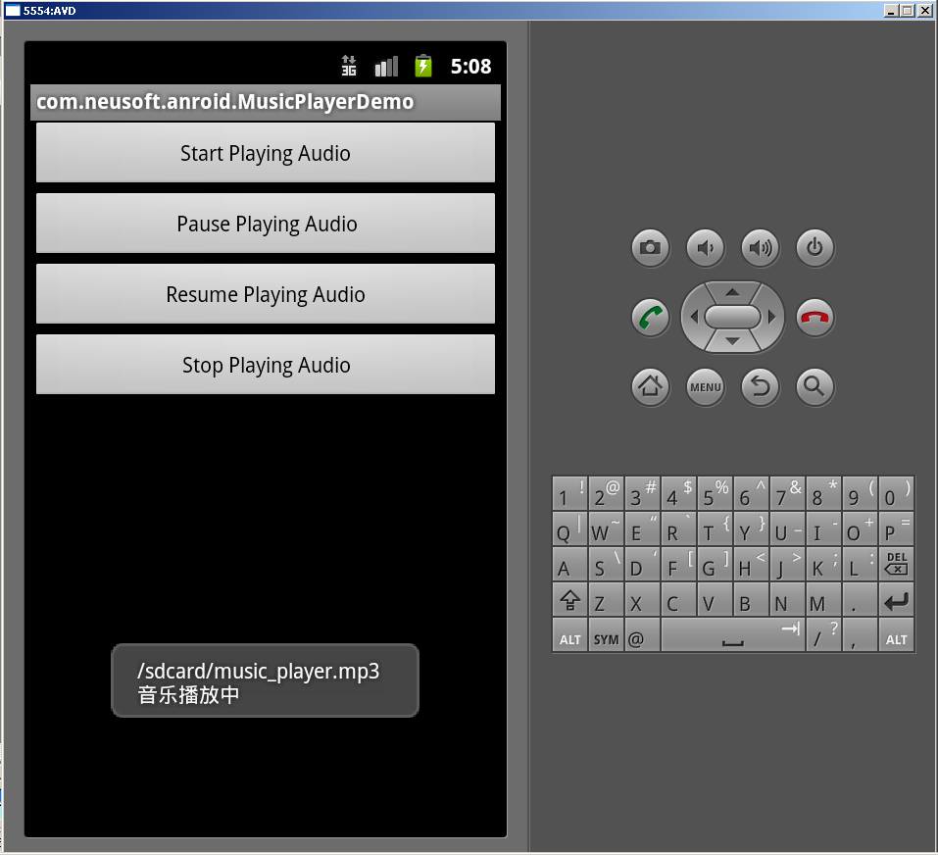
7.1.4 MediaPlayer的音乐播放器实例-1/2
让我们一起做一个播放SD卡上的mp3音乐实例：
四个按钮： 开始：从头开始播放音乐。 暂停：暂停播放音乐，并保留当前播放位置。 再开：从暂停位置，重新开始播放音乐。 停止：停止播放音乐。
其他要求： 在点击各个按键的时候，用Toast现实当前的
操作和所播放音乐的路径名字。
播放一个SD卡上的音频文件方法：
MediaPlayer mp = new MediaPlayer();
mp.setDataSource(“/sdcard/xxx.mp3”);
mp.prepare();
mp.start();

Slide 15
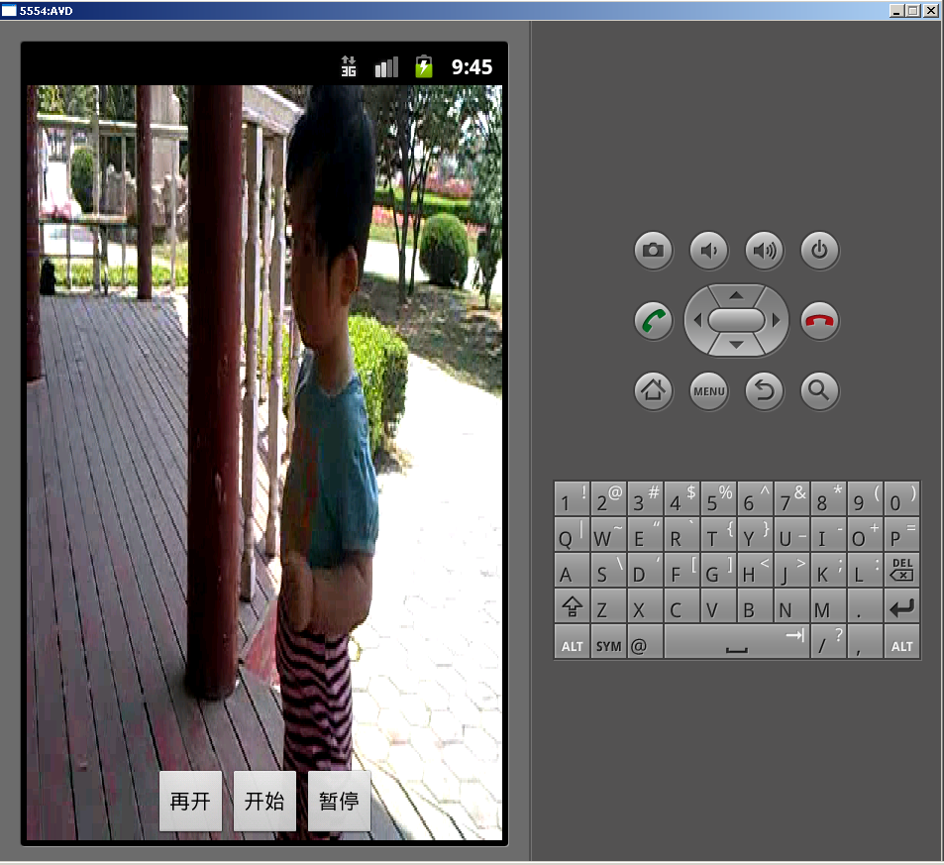
7.1.4 MediaPlayer的音乐播放器实例-2/2
让我们一起再做一个播放SD卡上的3gp视频播放实例
三个按钮： 开始：从头开始播放视频。 暂停：暂停播放视频，并保留当前播放位置。 再开：从暂停位置，重新开始播放视频。
其他要求：
1.按钮采用相对布局。
2.在点击各个按键的时候，用Toast
现实当前的操作和所播放视频的路径
名字。
提示参见下一页。
Notes:
大体的思路如下：
MediaPlayer mp = neMediaPlayer();
mp.setDataSource(“http://www.xxx.com/xxx.mp3”);
mp.prepare();
mp.start();
或者
MediaPlayer mp
Uri uri = Uri.parse（” PATH_TO_URL”）;
MediaPlayer.create(context,uri);
mp.start();

Slide 16
7.1.5 MediaPlayer的视频播放器实例
播放一个SD卡上的视频文件核心代码
/* 取得一个SurfaceView和SurfaceHolder */
SurfaceView mSurfaceView；
SurfaceHolder mSurfaceHolder；
mSurfaceView = (SurfaceView)findViewById(R.id.surface);
mSurfaceHolder = mSurfaceView.getHolder();
mSurfaceHolder.addCallback(this);
mSurfaceHolder.setType(SurfaceHolder.SURFACE_TYPE_PUSH_BUFFERS);
/* 创建一个MediaPlayer对象 */
mMediaPlayer = new MediaPlayer();
/* 设置媒体文件路径 */
mMediaPlayer.setDataSource(“/sdcard/xxx.mp4”);
/* 设置通过SurfaceView来显示画面 */
mMediaPlayer.setDisplay(mSurfaceHolder);
/* 准备 */
mMediaPlayer.prepare();

Slide 17
7.1.6 MediaPlayer的媒体播放器练习
练习：请仿照以上实例，制作一个播放来自于.apk资源的音乐播放器和视频播放器。
提示1.加载.apk资源的方法：在res下新建一个文件夹raw，右键import，General->FileSystem->选择要加载的文件。
提示2.播放一个.apk中的音频文件
思考：怎样播放一个网络文件？在有网络的机器
试一试实现一下。怎样实现下一曲？上一曲？
MediaPlayer mp
MediaPlayer.create(context,
R.raw.sound_file_1);
mp.start();
Notes:
大体的思路如下：
MediaPlayer mp = neMediaPlayer();
mp.setDataSource(“http://www.xxx.com/xxx.mp3”);
mp.prepare();
mp.start();
或者
MediaPlayer mp
Uri uri = Uri.parse（” PATH_TO_URL”）;
MediaPlayer.create(context,uri);
mp.start();

Slide 18
7.1.7 媒体录制类MeidaRecorder介绍
MeidaRecorder可以录制音乐和视频文件。
MeidaRecorder支持的格式包括AAC，ARM-NB， ARM-WB， H.263(.3gp)等等.详细可参考以下网址： http://developer.android.com/guide/appendix/media-formats.html
MeidaRecorder录制文件的来源
MIC（声音）
VOICE_CALL VOICE_UPLINK VOICE_DOWNLINK （声音）
CAMERA（视频）等等
Notes:
Android1.6之后录制来源增加了
VOICE_CALL 视频通话全过程
VOICE_UPLINK 视频通话上行端 主叫 本机
VOICE_DOWNLINK 视频通话下行端 被叫 来自于被叫的通话音

Slide 19
7.1.8 媒体播放类MeidaPlayer小结
MeidaPlayer可以播放来自于SD卡，.apk以及网络的音乐和视频文件。不是类型安全的
可以通过new和creat方法来创建一个MeidaPlayer对象。两者的区别是new创建出来的对象处于Idle状态，需要通过setDataSource，prepare后进入prepared状态。而creat方法创建对象后直接进入prepared状态。
MeidaPlayer数据源设置以后，如果要改变，需要调用reset方法然后重新设定
每个MeidaPlayer都会创建一个新的线程，所以利用MeidaPlayer进行播放器的开发在完成媒体播放的时候需要调用release方法进行释放。

Slide 20
7.1.9 MediaRecorder API介绍-1/6
final static int | getAudioSourceMax() 取得Audio录制的最大资源数（MIC，来电通话，输出通话等等） 具体资源类型可参见MediaRecorder.AudioSource
int | getMaxAmplitude()
 | 取得当前为止最大的幅值（第一次调用返回0），须在setAudioSource()之后
void | prepare()
 | 录音准备， 需在start()之前， setOutputFormat()等资源录音之后发行。
void | release()
 | 释放
void | reset()
 | 重置MediaRecorder
void | setAudioChannels(int numChannels) 设置录音声道。通常单声道（mono）、立体声（stereo），需在prepare之前
void | setAudioEncoder(int audio_encoder)
 | 设置用来录音的编码器类型，具体类型可参见MediaRecorder.AudioEncoder

Slide 21
7.1.9 MediaRecorder API介绍-2/6
void | setAudioEncodingBitRate(int bitRate)
 | 设置编码比特率，需在prepare之前
void | setAudioSamplingRate(int samplingRate)
 | 设置编码采样率，需在prepare之前
void | setAudioSource(int audio_source)
 | 设置录音源， setOutputFormat()之前发行。 具体资源类型可参见MediaRecorder.AudioSource
void | setAuxiliaryOutputFile(String path)
 | 设置文件路径用来记录辅助视频文件，需在prepare之前
void | setAuxiliaryOutputFile(FileDescriptor fd)
 | 设置文件描述子径用来记录辅助视频文件，需在prepare之前
void | setCamera(Camera c)
 | 设置用来录制的摄像头
void | setCaptureRate(double fps) 设置视频捕捉帧率（目前只限用于time lapse mode）
Notes:
辅助视频文件：例子
手机支持高清1080p的拍摄，但在手机上播放只能播放480p的视频。
需要利用此API进行设置，使得在手机拍摄完高清视频后能够够播放辅助视频。
time lapse mode：
类似于连续多针拍摄的静止画面形成的视频。

Slide 22
7.1.9 MediaRecorder API介绍-3/6
void | setMaxDuration(int max_duration_ms)
 | 设置录制内容的最大时间（ms），当时间到达时通过MediaRecorder.OnInfoListener的MEDIA_RECORDER_INFO_MAX_DURATION_REACHED信息返回。 setOutFormat() 之后 prepare()之前发行.
void | setMaxFileSize(long max_filesize_bytes)
 | 设置录制文件的最大Size（ms），当文件到达最大Size时通过MediaRecorder.OnInfoListener的MEDIA_RECORDER_INFO_MAX_FILESIZE_REACHED信息返回。 setOutFormat() 之后 prepare()之前发行.
void | setOnErrorListener(MediaRecorder.OnErrorListener l)
 | 注册Error监听Callback
void | setOnInfoListener(MediaRecorder.OnInfoListener listener)
 | 注册信息监听Callback
void | setOrientationHint(int degrees)
 | 顺时针旋转调整视频的播放屏幕，支持的角度有0, 90, 180,和270度

Slide 23
7.1.9 MediaRecorder API介绍-4/6
void | setOutputFile(FileDescriptor fd)
 | 设置输出文件路径，setOutputFormat()之后，prepare()之前.
void | setOutputFile(String path)
 | 设置输出文件路径，setOutputFormat()之后，prepare()之前.
void | setOutputFormat(int output_format)
 | 设置输出文件类型，详细可参见MediaRecorder.OutputFormat setAudioSource()/setVideoSource()之后，prepare()之前.
void | setPreviewDisplay(Surface sv)
 | 设置一个Surface用来预览录制视频，在prepare()之前发行。
void | setProfile(CamcorderProfile profile)
 | 通过一个CamcorderProfile对象设定录制视频的profile. Video和audio sources设置完, 并且在setOutputFile()之前.
void | setVideoEncoder(int video_encoder)
 | 设置视频编码器setOutputFormat()之后，prepare()之前.

Slide 24
7.1.9 MediaRecorder API介绍-5/6
void | setVideoEncodingBitRate(int bitRate)
 | 设置视频编码比特率。prepare()之前 Sets the video encoding bit rate for recording.
void | setVideoFrameRate(int rate)
 | 设置视频编码帧率. setOutFormat()之后，prepare()之前
void | setVideoSize(int width, int height)
 | 设置视频图像的宽和高. setOutFormat()之后，prepare()之前
void | setVideoSource(int video_source)
 | 设置视频编码源，setOutputFormat()之前
void | start()
 | 开始录制并将录制数据写入到由setOutputFile()设置的文件. prepare()之后
void | stop()
 | 停止录制，start()之后

Slide 25
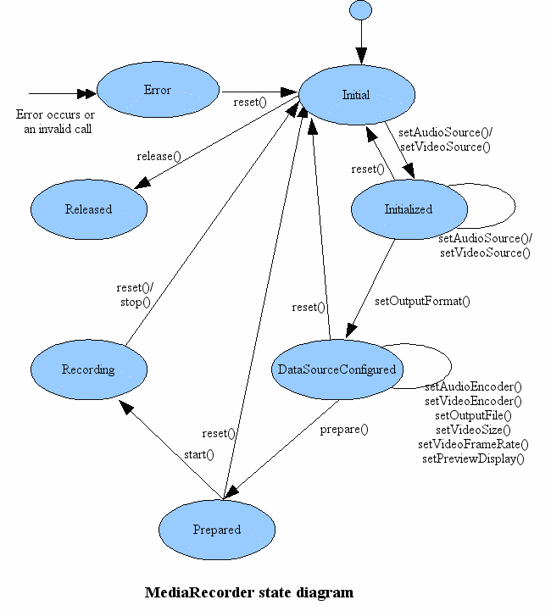
7.1.9 MediaRecorder状态和生命周期-6/6
Notes:
播放和录制是两个截然不同的过程。播放时，播放器需要从多媒体文件中解码，将内容输出到设备，比如扬声器；而录制时，录制器需要从设定的输入源采集数据，以设定的文件格式输出文件，还要按照设置的编码格式对音频内容进行编码。
在OPhone平台中，多媒体的录制由MeidaRecorder类完成，其API设计与MediaPlayer极为相似。相比MediaPlayer，MediaRecorder的状态图更简单，
创建MediaRecorder对象只能使用new操作符，刚刚创建的MediaRecorder处于idle状态。MediaRecorder同样会占用宝贵的硬件资源，因此在不再需要时，应该调用release()方法销毁MediaRecorder对象。在其他状态调用reset()方法，可以使得MediaRecorder对象重新回到idle状态，达到复用MediaRecorder对象的目的。
调用setVideoSource()或者setAudioSource()之后，MediaRecorder将进入initialized状态。对于音频录制，目前OPhone平台支持从麦克风或者电话两个音频源录制数据。在initialized状态的MediaRecorder还需要设置编码格式、文件数据路径、文件格式等信息，设置之后MediaRecorder进入到DataSourceConfigured状态。调用prepare()方法，MediaRecorder对象将进入prepared状态，录制前的状态已经就绪。
调用start()方法，MediaRecorder进入recording状态，声音录制可能只需一段时间，这时候MediaRecorder一直处于录制状态。调用stop()方法，MediaRecorder将停止录制，并将录制内容输出到指定文件。
MediaRecorder定义了两个内部接口OnErrorListener和OnInfoListener来监听录制过程中的错误信息。例如，当录制的时间长度达到了最大限制或者录制文件的大小达到了最大文件限制时，系统会回调已经注册的OnInfoListener接口的onInfo()方法。

Slide 26
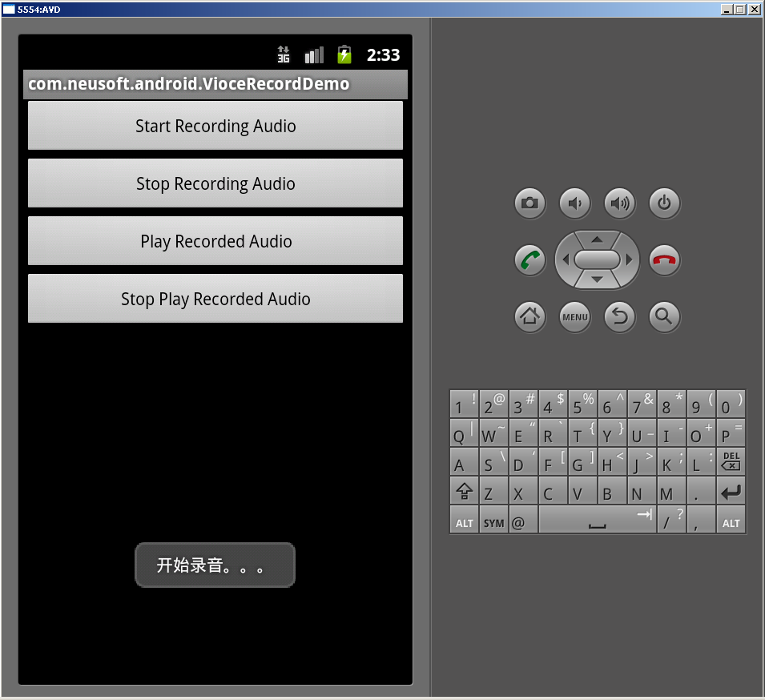
7.1.10 MediaRecorder录制音频实例
让我们一起做一个MediaRecorder录制MIC声音实例
四个按钮： 开始录制：开始录制MIC声音。 停止录制：停止录制。 播放：播放录制文件 停止播放：停止播放录制文件
其他要求： 1.录制的声音文件保存在SD卡上。 2.在点击各个按键的时候，用Toast 现实当前的操作和所播放音乐的路径 名字。
注意点：为了录制并保存音频文件需要向描述文件添加以下权限 <uses-permission android:name=“android.permission.RECORD_AUDIO”> <uses-permission android:name=“android.permission.WRITE_EXTERNAL_STORAGE”>

Slide 27
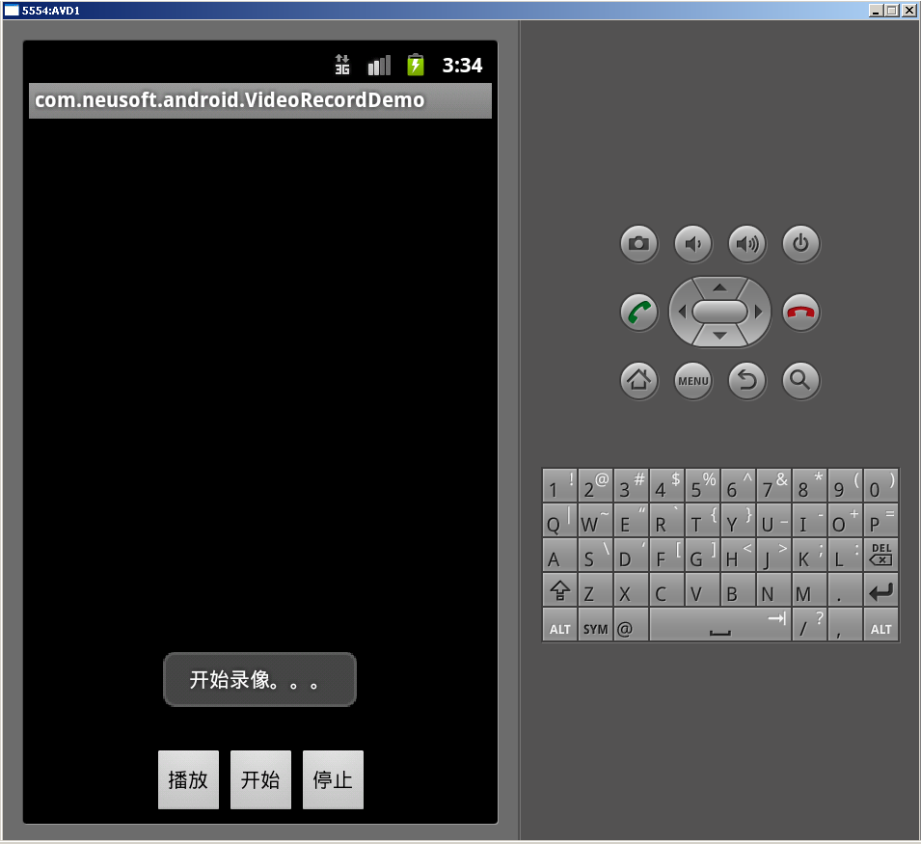
7.1.11 媒体录制类MeidaRecorder练习-1/2
同学们自己做一个MediaRecorder录制视频实例吧。
三个按钮： 开始：开始录制视频。 停止：停止录制视频。 播放：开始播放录制视频。
其他要求：
1.录制的视频保存到SD卡上
2.按钮采用相对布局。
3.在点击各个按键的时候，用Toast
现实当前的操作和所播放视频的路径
名字。
注意点：为了录制并保存音频文件需要向描述文件添加以下权限 <uses-permission android:name=“android.permission.CAMERA”> <uses-permission android:name=“android.permission.WRITE_EXTERNAL_STORAGE”>

Slide 28
7.1.11 媒体录制类MeidaRecorder练习-2/2
MediaRecorder录制视频核心代码：
//构建一个SurfaceView
SurfaceView mSurfaceView；
SurfaceHolder mSurfaceHolder；
mSurfaceView = (SurfaceView)findViewById(R.id.surface);
mSurfaceHolder = mSurfaceView.getHolder();
//利用MieaRecorder进行视频录制
MediaRecorder iMediaRecorder= new MediaRecorder();
iMediaRecorder.setVideoSource(MediaRecorder.VideoSource.CAMERA);
iMediaRecorder.setOutputFormat(MediaRecorder.OutputFormat.MPEG_4_SP);
iMediaRecorder. setVideoSize(176,144);
iMediaRecorder. setVideoFrameRate(15);
iMediaRecorder.setVideoEncoder(MediaRecorder.VideoEncoder.H263);
iMediaRecorder.setPreviewDisplay(mSurfaceHolder.getSurface());
iMediaRecorder. setMaxDuration(30000);
iMediaRecorder.setOutputFile(REC_VIDEO_PATH);
iMediaRecorder.prepare();
iMediaRecorder.start();
Notes:
大体的思路如下：
MediaPlayer mp = neMediaPlayer();
mp.setDataSource(PATH_TO_URL);
mp.prepare();
mp.start();
或者
MediaPlayer mp
Uri uri = Uri.parse（” PATH_TO_URL”）;
MediaPlayer.create(context,uri);
mp.start();

Slide 29
7.1.12 媒体录制类MeidaRecorder小结
MeidaRecorder只能通过new来创建，进入Initial状态，通过setVideoSource设定资源后进入Initialized，然后通过setOutputFormat设定输出格式进入DataSourceConfigered状态，之后可以设置编码器，输出文件的大小，帧率，预览等等，最后通过prepare进入prepared。
MeidaRecorder数据源设置以后，如果要改变，需要调用reset方法然后重新设定。
每个MeidaRecorder都会创建一个新的线程，所以利用MeidaRecorder进行多媒体的开发在完成媒体录制的时候需要调用release方法进行释放。
MeidaRecorder可以录制来自于MIC，CAMERA等硬件的音频和视频。

Slide 30
第7章 Android 多媒体开发
目标：
7.1 MediaPlayer
7.2 Camera
时间：9 学时
教学方法：PPT讲解

Slide 31
7.2 使用摄像头拍照-1/3
调用系统照相机进行拍照并获取图片
Intent getImageByCamera =
new Intent("android.media.action.IMAGE_CAPTURE");
startActivityForResult(getImageByCamera, 0);
在OnActivityResult中获取图片
Bitmap bitmap = (Bitmap)data.getExtras().get("data");
img.setImageBitmap(bitmap);

Slide 32
7.2 使用摄像头拍照-2/3
可将照片存储在 sdcard自定义路径中
intent.putExtra(MediaStore.EXTRA_OUTPUT, Uri.fromFile(new File(path,name)));

Slide 33
7.2 使用摄像头拍照-3/3
调用系统相册并获取图片
Intent getImage = new Intent(Intent.ACTION_GET_CONTENT);
getImage.addCategory(Intent.CATEGORY_OPENABLE);
getImage.setType("image/jpeg");
startActivityForResult(getImage, 1);
在OnActivityResult中获取图片
Uri uri = data.getData();
ContentResolver cr = getContentResolver();
byte imag[] = readInputStream(cr.openInputStream(uri));
Bitmap bitmap = BitmapFactory.decodeByteArray(imag,0,imag.length);
img.setImageBitmap(bitmap);

Slide 34
本章小结
实现Mp3播放器应用
掌握系统相机与系统相册的调用

Slide 35
谢谢
Notes:
35

